Slide 1


ĐẠO ĐỨC
BÀI 19: TỰ GIÁC LÀM VIỆC NHÀ

Slide 2


Slide 3
Em cùng các bạn hát bài:
“Bé quét nhà”

Slide 4


Slide 5

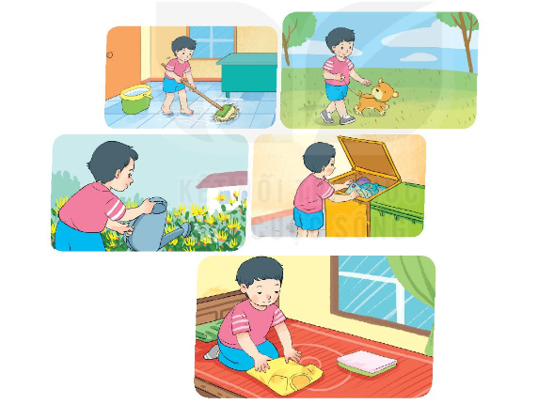
Bạn trong tranh đã tự giác làm những việc nào ở nhà?

Slide 6
Em đã tự giác làm những việc nào ở nhà?
Vì sao em cần tự giác làm việc nhà?

Slide 7

PART 1
校园简介
Nghỉ giải lao
Please enter the required title here

Slide 8


Slide 9

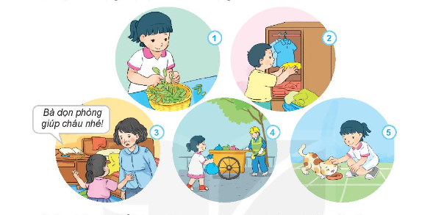
Bạn nào tự giác, bạn nào chưa tự giác làm việc nhà?

Slide 10


Slide 11

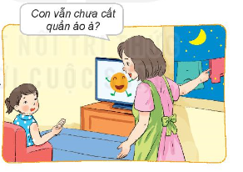
Em sẽ khuyên bạn điều gì?

Slide 12
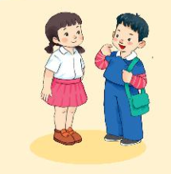
Thông điệp
Tuổi nhỏ làm việc nhà
Tự giác giúp mẹ cha
Chăm chỉ không quản ngại
Cả nhà vui chan hòa.
Em rèn luyện thói quen tự giác làm việc nhà.

Slide 13
Củng cố - Dặn dò
- Nhận xét tiết học
Chuẩn bị bài sau:

